Slide 1
ZA ZNANJE I UČENJE
ZA ZNANJE I UČENJE

Slide 2
„Jedini način da imaš prijatelje jest biti prijatelj.”

Slide 3
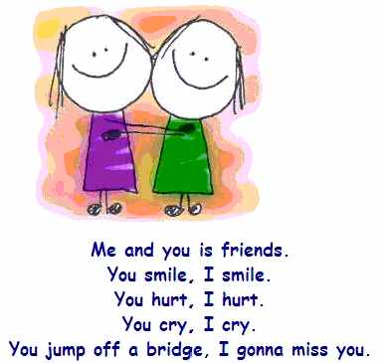
Prijateljstvo je neizmjerno bogatstvo
Svi težimo tome da imamo prijatelja, osobu od povjerenja, nekog tko je uvijek na našoj strani, no jesmo li svjesni da moramo tu ljubavi i uzvratiti. Dakle, da bismo imali pravog prijatelja prvenstveno moramo znati biti pravi prijatelj.

Slide 4
-Društvene mreže sve nas više zavaravaju da imamo 200, 400 ili1 000 prijatelja -No to je uistinu korišten krivi naziv. -To mogu biti poznanici,pa čak i pedofili,dileri i ostale opasne i nepoznate osobe. -Prijatelja u životu sretan čovjek ima desetak, a najboljih prijatelja 2 do 3.

Slide 5
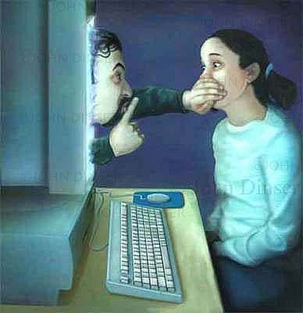
Ovo su najvažnije osobne informacije koje se ne bi smjele podijeliti na internetu:
• PASSWORDI
• ŠKOLA
• ADRESA
• BROJ TELEFONA/MOBITELA
• E-MAIL ADRESA (ako sadrži ime)
• NEPRIKLADNE FOTOGRAFIJE , VIDEO SNIMKE
• INTIMNA RAZMIŠLJANJA

Slide 6
Prijatelji su obitelj koju možemo sami izabrati, stoga pažljivo birajte, a kada ih nađete cijenite ih i volite, branite ih i podržavajte jer pravo je prijateljstvo nezamjenjivo bogatstvo.

Slide 7
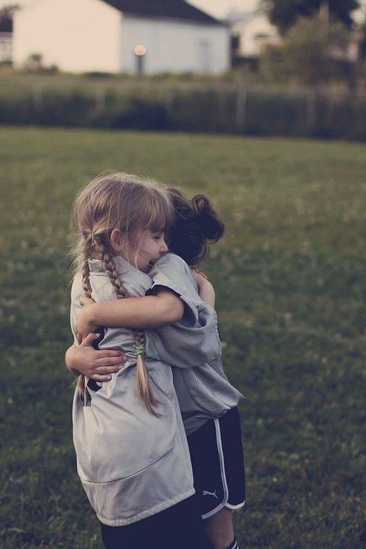
„Prijateljstvo je jedna duša u dva tijela.“
-Aristotel

Slide 8
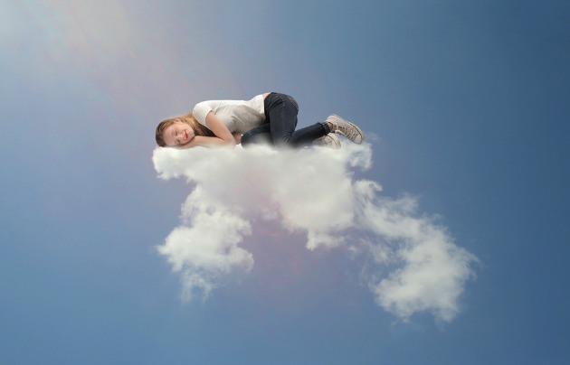
Trebaš pomoć u učenju? Tu smo mi-stručni tim “Ruka prijateljstva”
Dosta spavanja!
Silazim s oblaka!

Slide 9
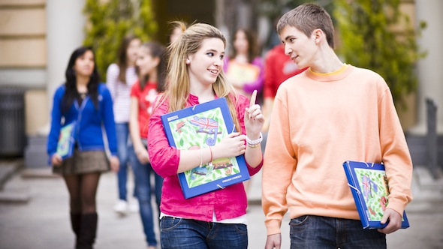
“Učimo kako bi svoje znanje mogli podijeliti s drugima.”

Slide 10
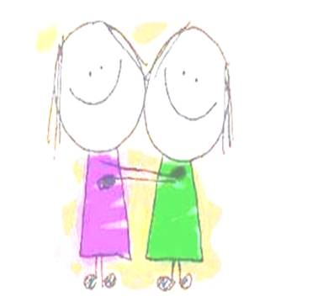
Savjeti za lakše učenje
Motivirajmo se
Zašto želimo naučiti nešto?
Što želimo postići učenjem?
Ako ne znamo zašto želimo usvajati nova znanja, onda će nam sve odvraćati pažnju od onoga što bismo trebali raditi.

Slide 11
Postavimo ciljeve
„ Sve što čovjekov um može zamisliti, može i postići.“ Clement
Pripremimo se najbolje što možete, i svaka prepreka će biti lakša.
Važno je postaviti realne ciljeve.
Tada će postojati veća mogućnost da ćemo ih i ostvariti.

Slide 12
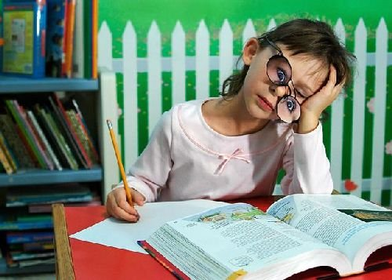
UČENJE NE MORA BITI MUČENJE

Slide 13
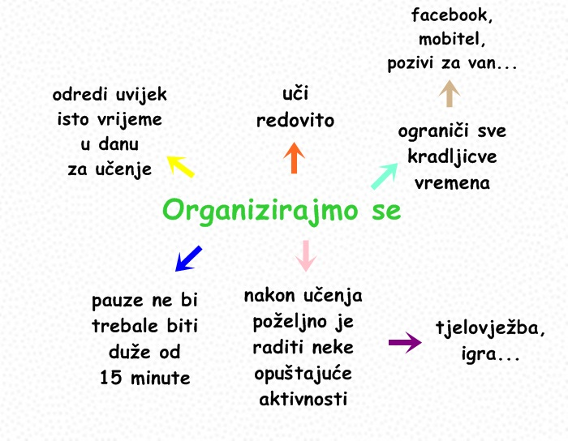

Slide 14
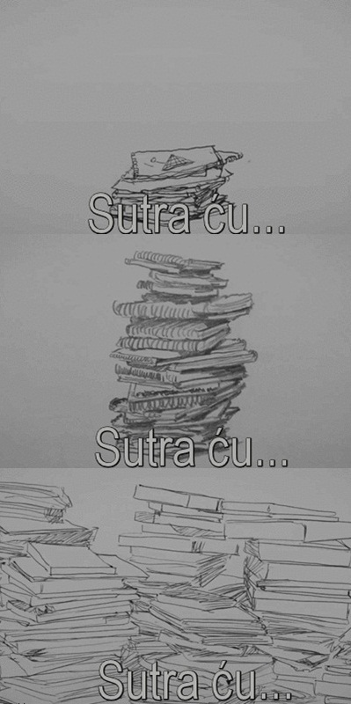
“Sve što možeš napraviti danas,ne ostavljaj za sutra.”

Slide 15
Razmišljajmo pozitivno
Nema smisla postavljati ciljeve za učenje ako ne vjerujemo da ćemo ih stvarno i postići.
Zato moramo razmišljati pozitivno.
Nemojmo odustati ako nam jedan dan učenje ne ide onako kako smo planirali.
Uzmimo si dan odmora i sljedeći dan nastavimo prema planu koji smo si zacrtali.

Slide 16
Ja to mogu,
Ja to hoću !

Slide 17
Biti cool znači: -biti dobar učenik -poštivat profesore,roditelje i starije od sebe -prihvaćat različitosti -ne osuđivati -pomagati drugima -ne konzumirati alkohol -ne pušiti cigarete -biti poslušan i marljiv

Slide 18
Kako smanjiti strah od ispitivanja?
• Naučiti materijal koji ćeš biti pitan tako dobro da ga se možeš prisjetiti i kada si pod stresom.
•Graditi samopouzdanje tako što ćeš učiti redovito, a ne zadnji čas, noć prije ispitivanja.

Slide 19
• Naučiti se koncentrirati na materijal koji učiš tako što ćeš: - izvlačiti pitanja iz knjige i bilježnice i ponavljati gradivo kroz odgovore na ta pitanja - usmjeriti se na ključne riječi, koncepte i primjere u knjizi i bilježnici - izraditi tablice i bilješke kroz koje ćeš organizirati informacije iz knjige i bilježnice - koristiti tehnike opuštanja, kao što je, na primjer, duboko disanje

Slide 20
Što još pomaže u učenju?
• učiti s interesom, sa znatiželjom • učiti - odmarati se - učiti - odmarati se • nagraditi se za svoje uspjehe • ohrabrivati sebe (kao što bi ohrabrivali najboljeg prijatelja)

Slide 21
Informacije mami više nisu šok, kad vidi da u školi nisam tako loš!

Slide 23
Kada ti je teško,
Kada nemaš kome
I misliš da ne može biti gore,
A nemaš koga
Da te tješi,
Dođi do mene
I ja ću ti pomoći.
A znaš li zašto?
Jer prijatelji uvijek pomažu
jedni drugima.

Slide 24
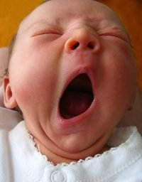
Kad vidiš na satu 22 broj,
ako već nisi,
brže uskači u krevet svoj!

Slide 25
STRUČNI TIM „RUKA PRIJATELJSTVA”
STRUČNI TIM
Voditelj:Paula Gustin
Članovi: Matea Previšić
Katarina Žarak
Katarina Margaretić
Lucija Bašić
Barbara Knezović
Nikolina Klešković
Petra Ljubimir
Ivana Antunović
Katarina Handabaka
Petra Jakobušić
Martina Šetka
Dominik Krmek
Peri Adrian Puljić
STRUČNA SLUŽBA
Psihologinja: Nikica Greguš
Pedagoginja: Paula Zglav
Knjižničarka: Sandra Židan

